Slide 1
Carrera de Especialización en Inteligencia Artificial – 4ta cohorte 2022
APRENDIZAJE PROFUNDO
CLASE 7
AUTOENCODER
REPRESENTATION LEARNING / EMBEDDINGS
TRANSFER LEARNING
Docente: Dr. Ing. Marcos Uriel Maillot
Junio 2022

Slide 2
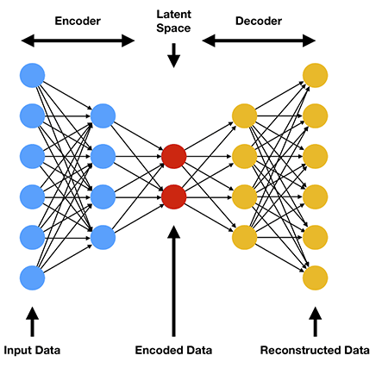
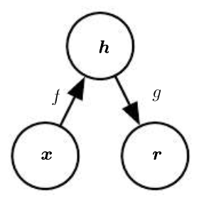

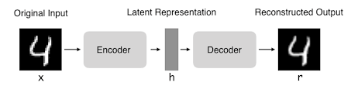
Autoencoders
x
~x
PCA??
undercomplete autoencoders vs regularized autoencoders

Slide 3
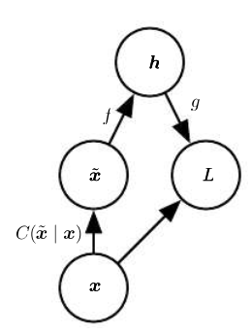
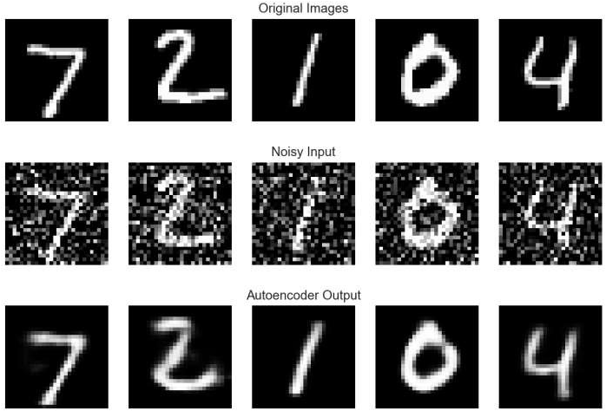

Autoencoders
Denoising autoencoders

Slide 4

Autoencoders
undercomplete autoencoders vs regularized autoencoders
Si en autoencoder tiene capacidad suficiente copiará al entrada (aprende la función identidad).
Se reduce la capacidad del autoencoder (undercomplete …) para que aprenda los “aspectos relevante” de la entrada. Aprenden la latent variable del dataset.
Otra manera es “regularizar” sus pesos en el entrenamiento… regularized … para que aprenda otras características del dataset.

Slide 5

Autoencoders
Sparse autoencodes → limitación de activación neuronas
Sparse activation - for a given input, most of the hidden neurons only produce a very small activation.
For a given hidden node, it’s average activation value (over all the training samples) should be a small value close to zero, e.g., 0.5
This prevents autoencoders to use all of the hidden nodes at a time and forcing only a reduced number of hidden nodes to be used.
Sparse autoencodes → para obtener features para otra tarea → pre-training.

Slide 6
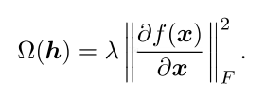
Autoencoders
constractive autoencoders CAE
The objective is to have a robust learned representation which is less sensitive to small variation in the data
Similar inputs have similar encodings. Hence, we're forcing the model to learn how to contract a neighborhood of inputs into a smaller neighborhood of outputs.
Undercomplete + constractive → se aprenden d f(x)/dx pequeñas. Solo un número pequeño de hi (que se corresponden con un número reducido de direcciones en x), pueden tener una derivada considerable.
Esas direcciones marcarán los planos tangentes en el manifold hiperplane
Constractive autoencodes → hace una f(x) que no varia mucho con pequeños cambios en x

Slide 7
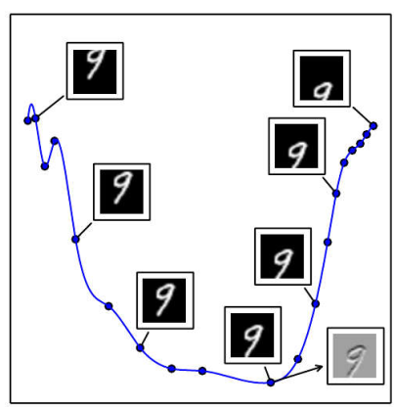
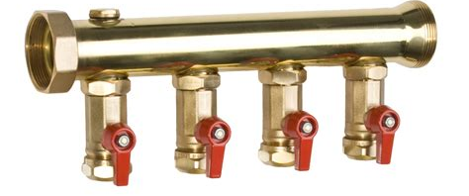
Autoencoders
Un “manifold” para Marcos

Slide 8
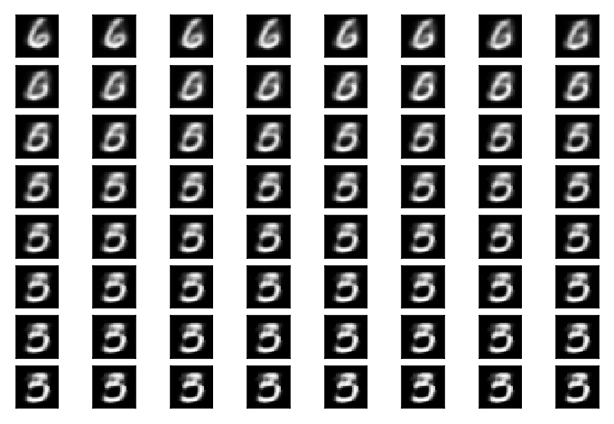
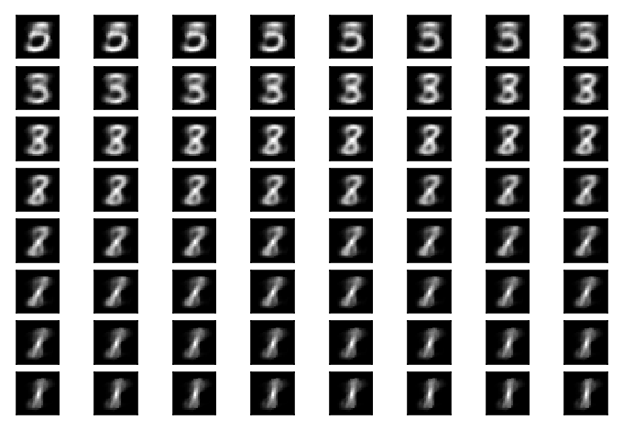
Autoencoders
https://www.kaggle.com/apapiu/manifold-learning-and-autoencoders

Slide 9
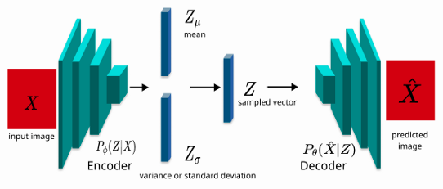
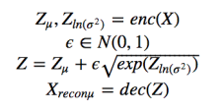
Autoencoders
varationals autoencoder - VAE
Encoder genera Gaussian density function con sigma y mean en lugar de un vector de latent variable
It gives significant control over how we want to model our latent distribution unlike the other models.
After training you can just sample from the distribution followed by decoding and generating new data.
In a VAE, one views our encoding vector z as a latent variable with a probability density function P(z) such that if we sample z from P(z) we have a high probability that the decoded vector d(z) is a good example from or very near the manifold for our data X.

Slide 10
Autoencoders
ver github autoencoder
ver colab autoencoder
ver colab autoencoder_TP

Slide 11

¡Un merecido descanso!

Slide 12
Representation learning / embedings
Representation learning (featuring engineer automático)
Obtener features de unlabeled data siguiendo un entrenamiento supervisado bajo una NN secundaria (autoencoder o semejantes)
+ Reducción de dimension del input
+ Encontrar latent variables
Hacemos operaciones sobre ellos
Clustering maps
Reducción de dimensiones
Operdores lógicos (auto > bicicleta?)
Medir distancias (manzana mas cerca que torta?)
Proyecciones o multiplicaciones
Se reduce la complejidad del dataset → se reducen las anomalias y el ruido

Slide 13
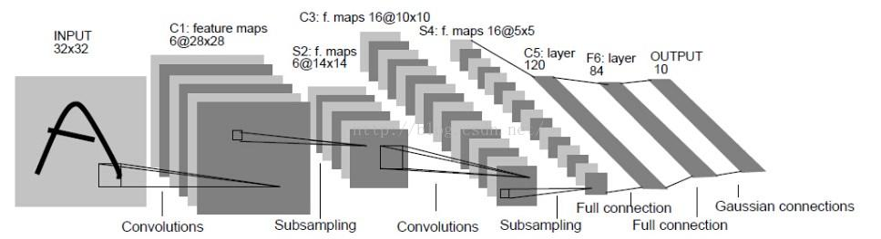
Representation learning / embedings
Representation learning
Mas datos (de entrenamiento) no necesariamente garantiza llegar a un buen modelo.
Con features correctos, las tarea de la red puede ser mejor alcanzada.
When the learned features are passed into the supervised learning algorithm, it can improve the prediction accuracy up to 17%.
[https://dl.acm.org/doi/10.1145/3303772.3303795].

Slide 14
Representation learning / embeddings
Embeddings → se trata de crear espacio continuo de representación de los inputs.
Se crean ad-hoc o dentro del frame de la NN
Cada palabra es representada por un vector N-dimensional en un sub-espacio contínuo (en el embedding)
La posición que toma cada palabra (input del embedding) se aprende a partir de su entorno.
Perro → [e1, e2, e3, … eN]

Slide 15
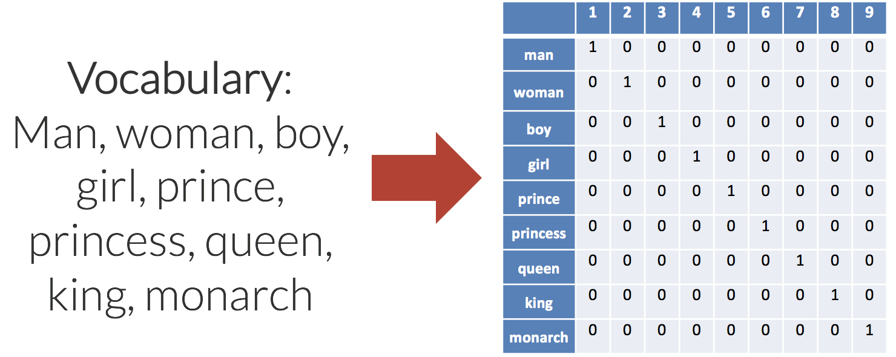
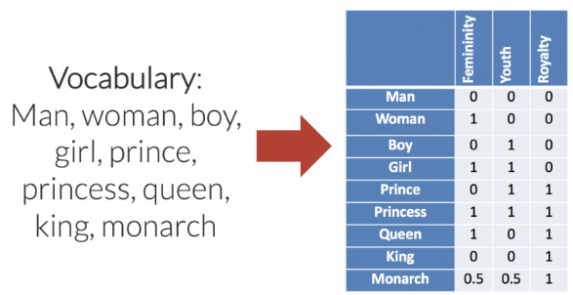
Representation learning / embeddings
Embeddings
One-hot-encoding
!=
Word embedding
Reducción de dimensiones
Se aprenden propiedades intrínsecas de palabas que pertenecen al mismo grupo.
https://www.shanelynn.ie/get-busy-with-word-embeddings-introduction/

Slide 16
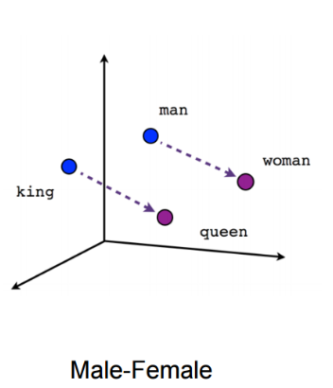
Representation learning / embeddings
Embeddings → interpretaciones
[[king]] – [[man]] + [[woman]] = [[queen]]

Slide 17
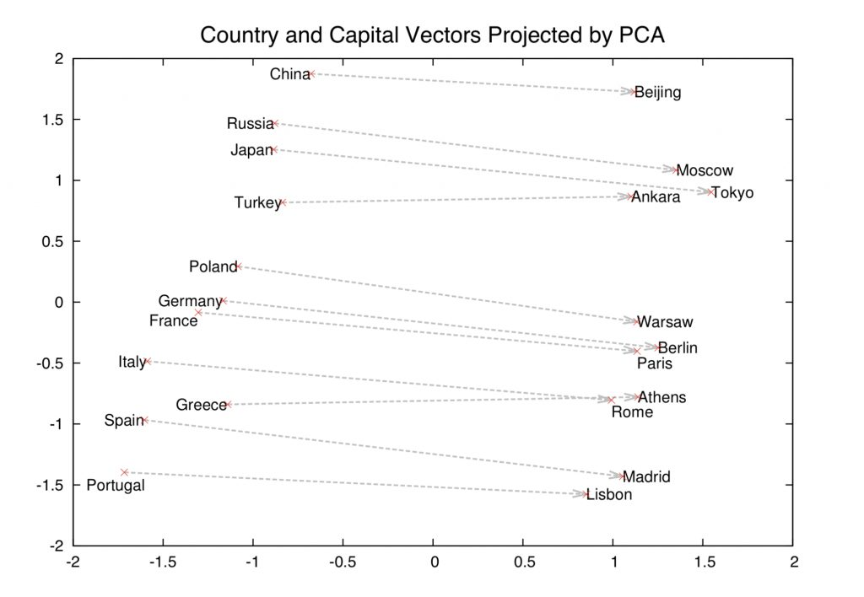
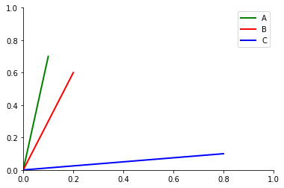

Representation learning / embeddings
Embeddings → interpretaciones
[[Paris]] – [[France]] + [[Germany]] = [[Berlin]]

Slide 18
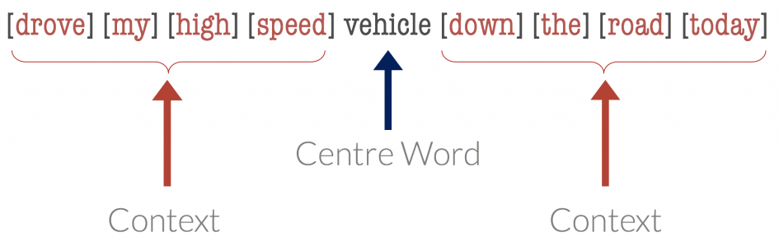
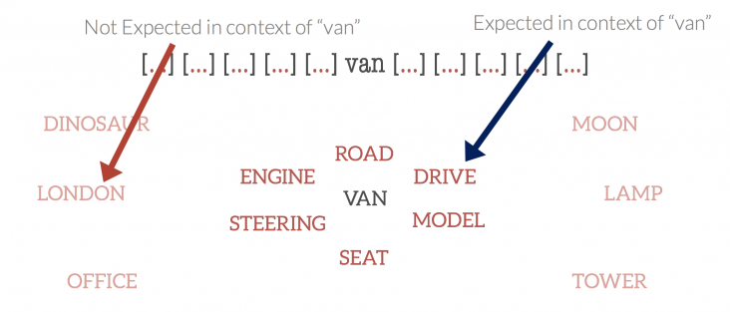
Representation learning / embeddings
Embeddings → entrenamiento en base del contexto

Slide 19
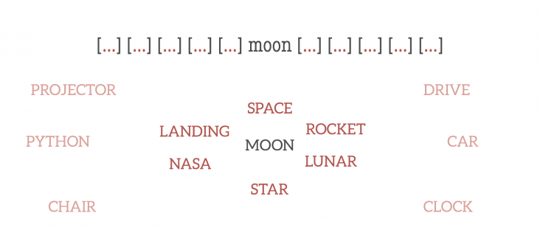
Representation learning / embeddings
Embeddings → entrenamiento en base del contexto
Entrenamiento con predictores, usando esquemas tales como:
Skip Gram, Continuous Bag of Words (CBOW), and Word2Vec…
siguiendo una false task

Slide 20
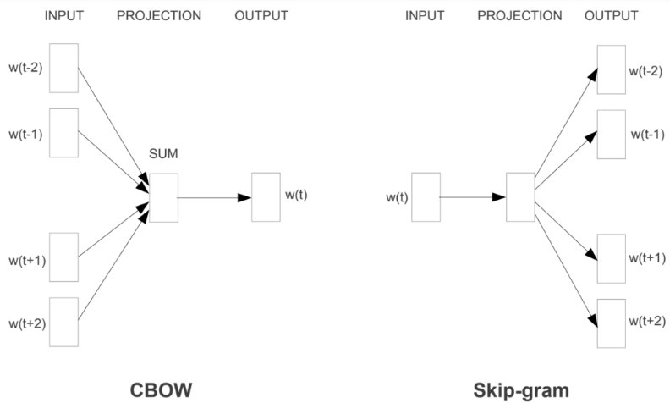
Representation learning / embeddings
Embeddings → CBOW y skip-gram

Slide 21
Representation learning / embeddings
Embeddings → no solo se aplica a palabras….
ver colab
ver ejemplos

Slide 22
¡Un merecido descanso!

Slide 23
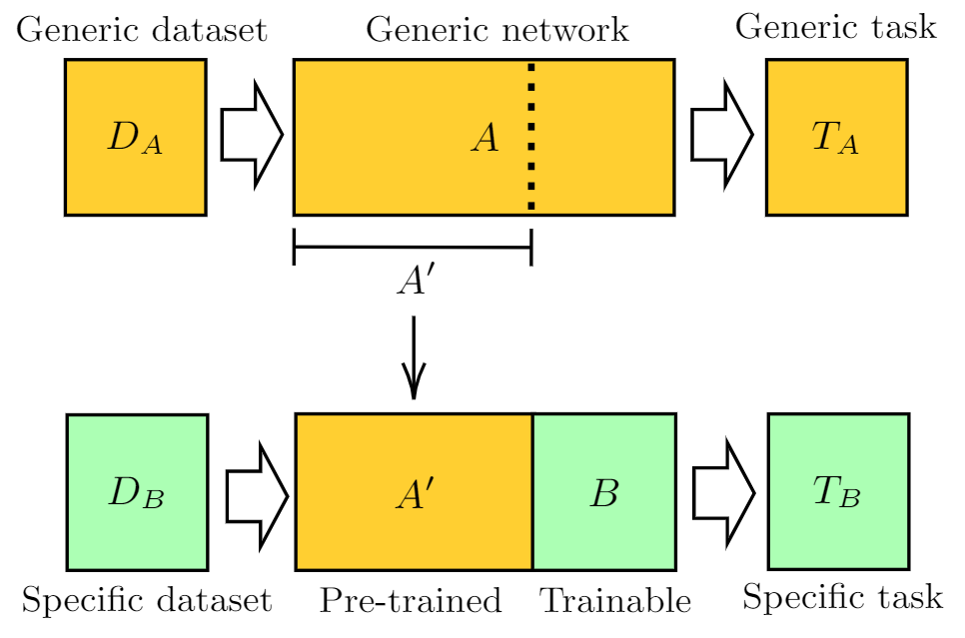
Transfer Learning
No se suele entrenar un modelo desde CERO
Se emplean modelos ya entrenados y se hace el ajuste necesario

Slide 24
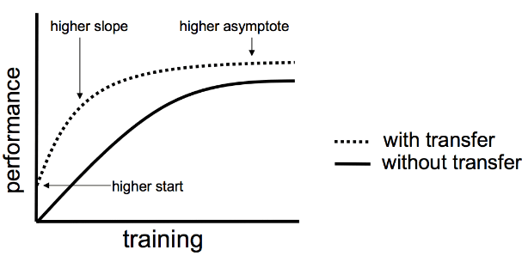
Transfer Learning
Transfer learning tiene un concepto más amplio:
- pocos datos
- pre-trained models
pre-trained embeddings
Simulations
Cambio de dominio
Transfer learning básico:
- ver colab

